Slide 1
模线性方程的应用
——用数论方法解决整数问题

Slide 2
引言
数论是数学的一支
它的研究对象是整数的性质

Slide 3
模线性方程
表现形式：
  ax≡c(mod b)或ax+by=c
定理：
  模线性方程有解的充要条件是gcd(a,b)|c
  若模线性方程有解，从模的意义上讲有且只有一解。
实现：
  Extended-Euclid算法

Slide 4
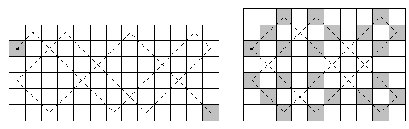
例题 —— ball
小球从棋盘左侧或下侧的某格出发，斜向上运动
碰到棋盘的边规则反弹，碰到角落沿原路返回
问小球第一次回到起点时，有几个格子滚过奇数次？

Slide 5
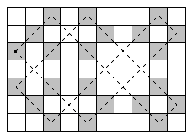
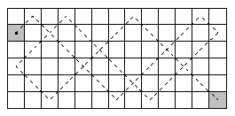

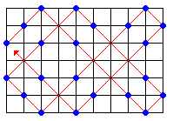
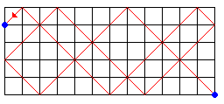
转化

Slide 6
分析
设转化后的棋盘边长分别为L、H，则小球将会作周期为2Lcm(L,H)的周期运动。
小球的运动有两种：
  撞到角上，沿原线路返回，以和出发相反的方向回到起点。
  没有撞到角上，以和出发相同的方向回到起点。

Slide 7
情况1：撞到角上
条件：gcd(L,H)|a。
水平方向运动距离：qL
竖直方向运动距离：pH-a
结论：只有两个点经过了奇数次。
qL=pH-a 即 pH-qL=a

Slide 8

情况2：没有撞到角上
问题：小球滚过一个点至多几次？
推论1：小球经过的总路程为2Lcm(L,H)。
推论2：小球不可能以同一方向滚过一个点两次
推论3：小球不可能以相反方向滚过一个点两次
结论：滚过四边上的点至多一次，滚过中间的点至多两次。

Slide 9
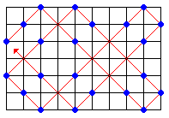
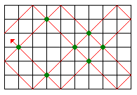
情况2：没有撞到角上
小球经过奇数次的点的个数=2Lcm(L,H)-小球经过偶数次的点的个数*2

Slide 10
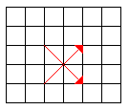
情况2：没有撞到角上
经过一个点两次时
  子情况1：水平方向相反，竖直方向相同；
  子情况2：水平方向相同，竖直方向相反。

Slide 11
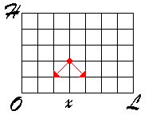
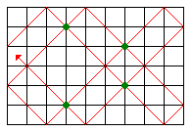
水平方向相反，竖直方向相同
水平向右运动
  距离：2k₁L+x 0≤k₁<H/g
水平向左运动
  距离：2k₂L-x 0<k₂≤H/g
水平距离差：(2k₁L+x)-(2k₂L-x)
假设这个点在水平方向的投影为x
(2k₁L+x)-(2k₂L-x) ≡0(mod 2H)

Slide 12
水平方向相反，竖直方向相同
(2k₁L+x)-(2k₂L-x) ≡0(mod 2H)
(k₁-k₂)L+x≡0(mod H) 0≤k₁<H/g 0<k₂≤H/g
条件：gcd(L,H)|x
结论：x共有L/gcd(L,H)-1个

Slide 13
对于任意的x
(k₁-k₂)L+x≡0(mod H) 0≤k₁<H/g 0<k₂≤H/g
(k₁-k₂)≡V(mod H/g)只有一解。
无论V为何值，方程有且仅有H/g组解
结论：水平方向相反，竖直方向相同的情况下共有(L/g-1)*H/g组解

Slide 14
水平方向相同，竖直方向相反
类似的可以得到：
  水平方向相同，竖直方向相反的情况下共有(H/g-1)*L/g 组解

Slide 15
结论
所以问题的解为：当g|a，答案为2；否则为 2LH/g-2((L/g-1)*H/g+(H/g-1)*L/g)。

Slide 16
小结
简化复杂的问题
模线性方程的解的判定定理
分类讨论的思想
从反面思考问题

Slide 17
总结
数论问题的特点
  和整数有关
  数据量大，无法用一般方法解决
数论问题解决方法
  建立数论模型
  对定理的熟练掌握
  各种思维方法

Slide 18
谢谢！

